Slide 1

ТОЧКА РОСТА АйТи
ИИ-система для стоматологий
Возвращаем пациентов, отвечаем 24/7 и разбираем звонки — без лишнего штата
Первый месяц — бесплатно
пробный период, без обязательств

Slide 2




Где клиника теряет деньги
Четыре точки, где тихо уходят пациенты и прибыль
Незавершённое лечение
Обращения без ответа
Пациенты не доходят до конца плана и не возвращаются — клиника недополучает выручку, которая уже была в работе.
Вечером и в выходные писать некому. Пациент уходит к тем, кто ответил первым.
Пациентов теряют на звонках
Дорогой контроль качества
Администратор не дожимает до записи, а прослушать все разговоры руководитель не успевает.
Куратор ради обзвона и контроля — это зарплата, обучение и человеческий фактор.

Slide 3


Что получает клиника
Живые деньги и освобождённое время — уже в первый месяц
Возвращённые пациенты
Время администратора
+8–12 / мес
до 12 ч / неделю
≈ 90 000 ₽ дополнительной выручки каждый месяц — из тех, кто иначе не вернулся бы в клинику.
Бот отвечает и записывает, ИИ готовит обзвон и разбирает звонки — рутина уходит с сотрудника.
24/7 ни одного пропущенного обращения и звонка — система на связи круглосуточно
* оценка для клиники среднего размера; итог зависит от объёма базы и потока обращений

Slide 4
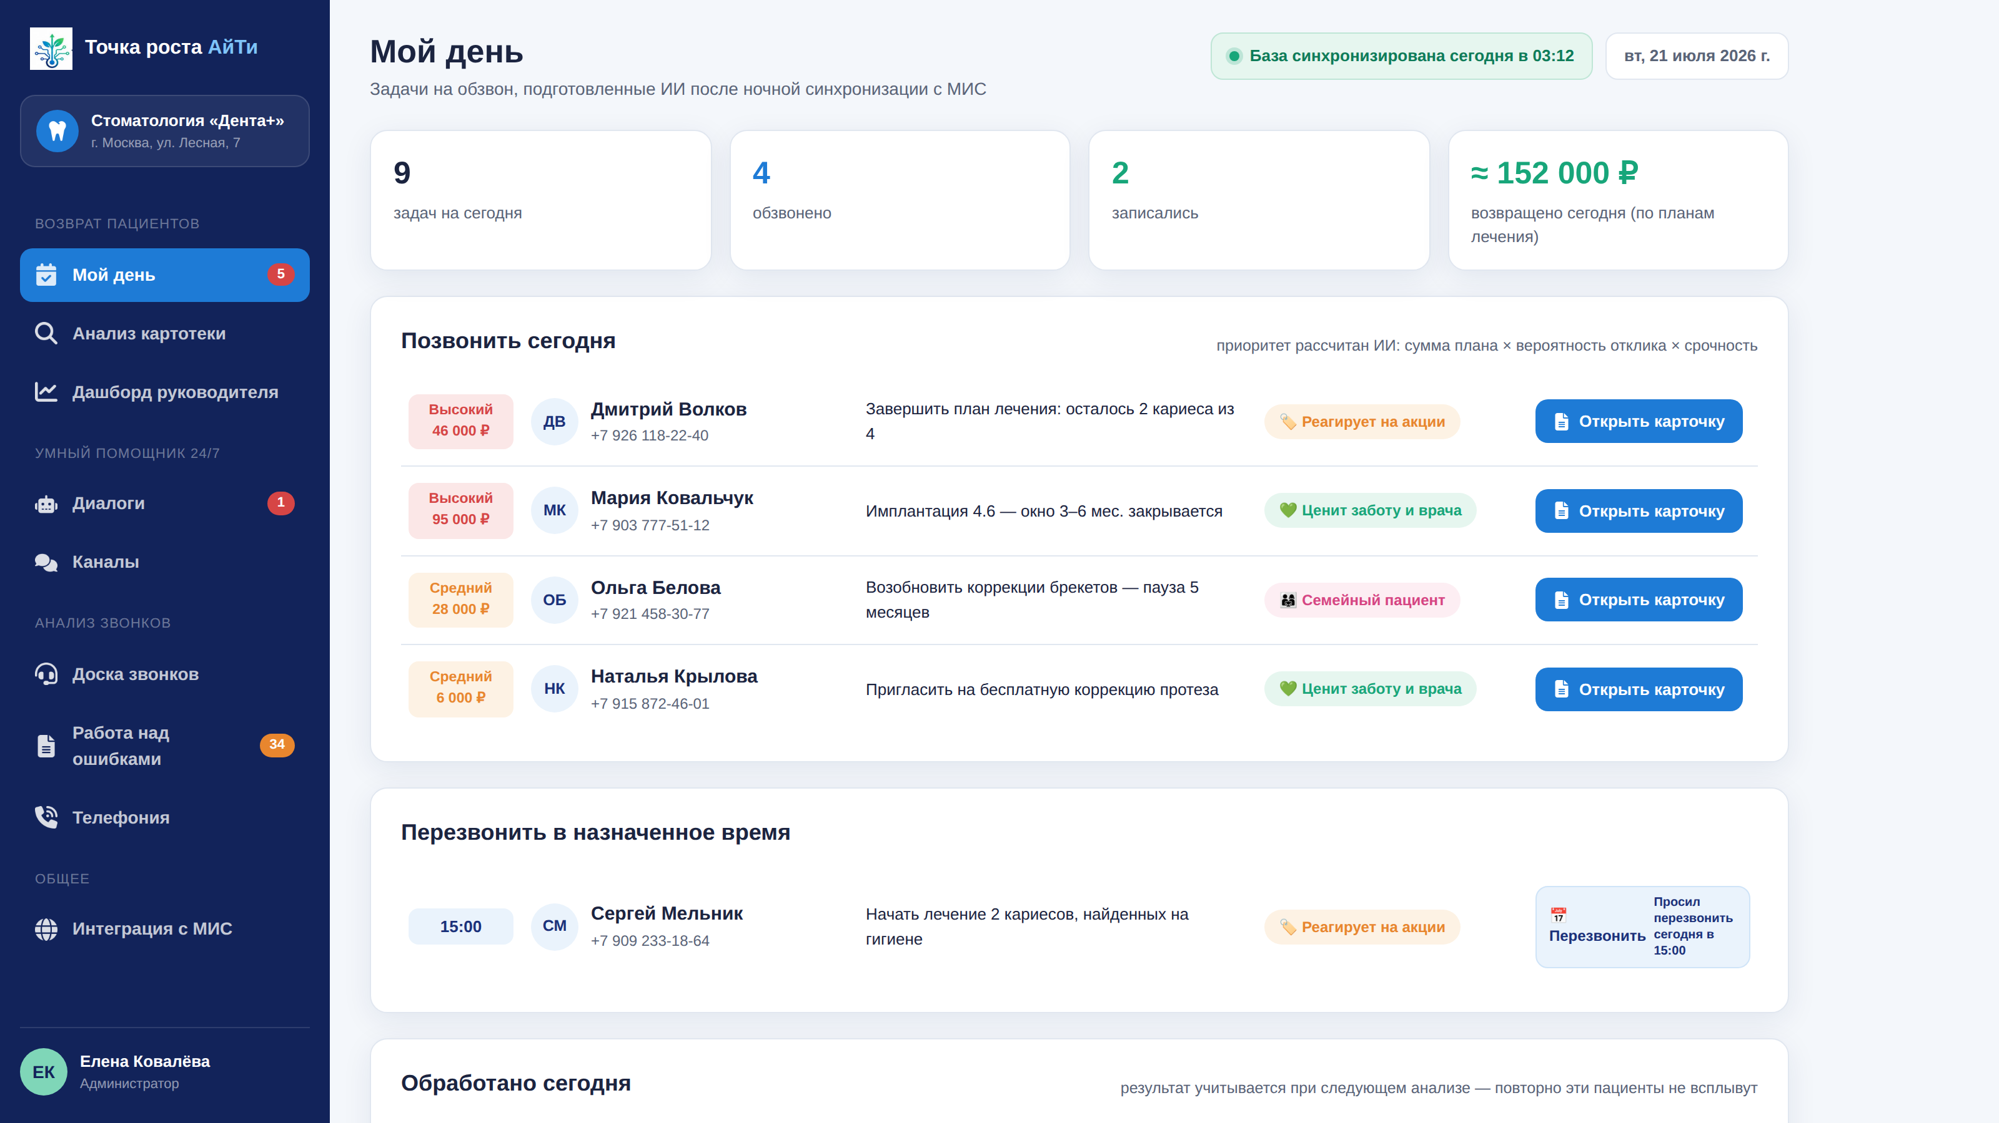
МОДУЛЬ 1
Возврат пациентов
ИИ-куратор вместо штатного
Каждую ночь находит пациентов с незаконченным лечением
Подбирает аргумент под каждого: акция, рассрочка, забота врача
Даёт готовый сценарий звонка с ответами на возражения
Отмечает результат и считает возвращённую выручку

Slide 5
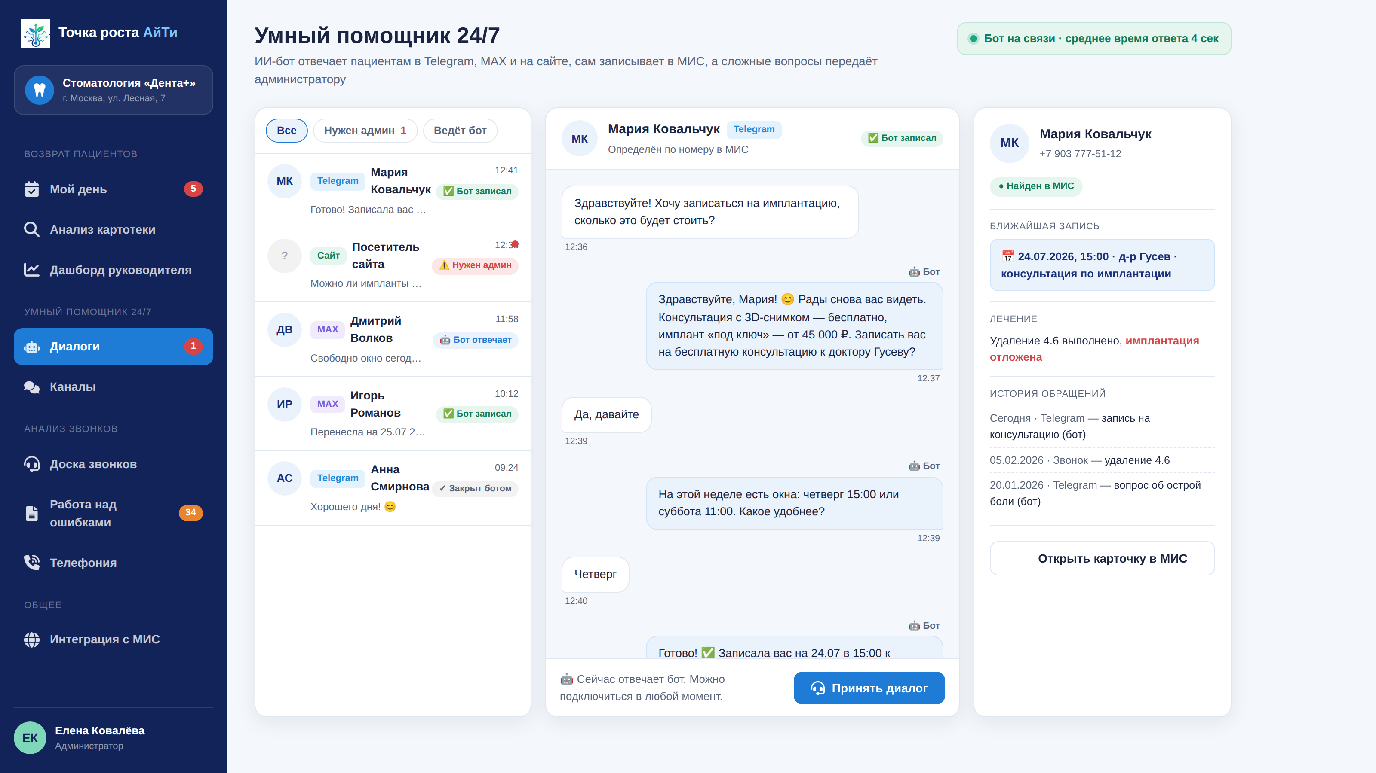
МОДУЛЬ 2
Умный помощник 24/7
Бот, который не спит
Отвечает пациентам в Телеграме, Максе и на сайте за секунды
Сам записывает на приём и узнаёт пациента по базе
Сложный вопрос передаёт администратору в один клик
Все каналы и переписки собраны в одном окне

Slide 6
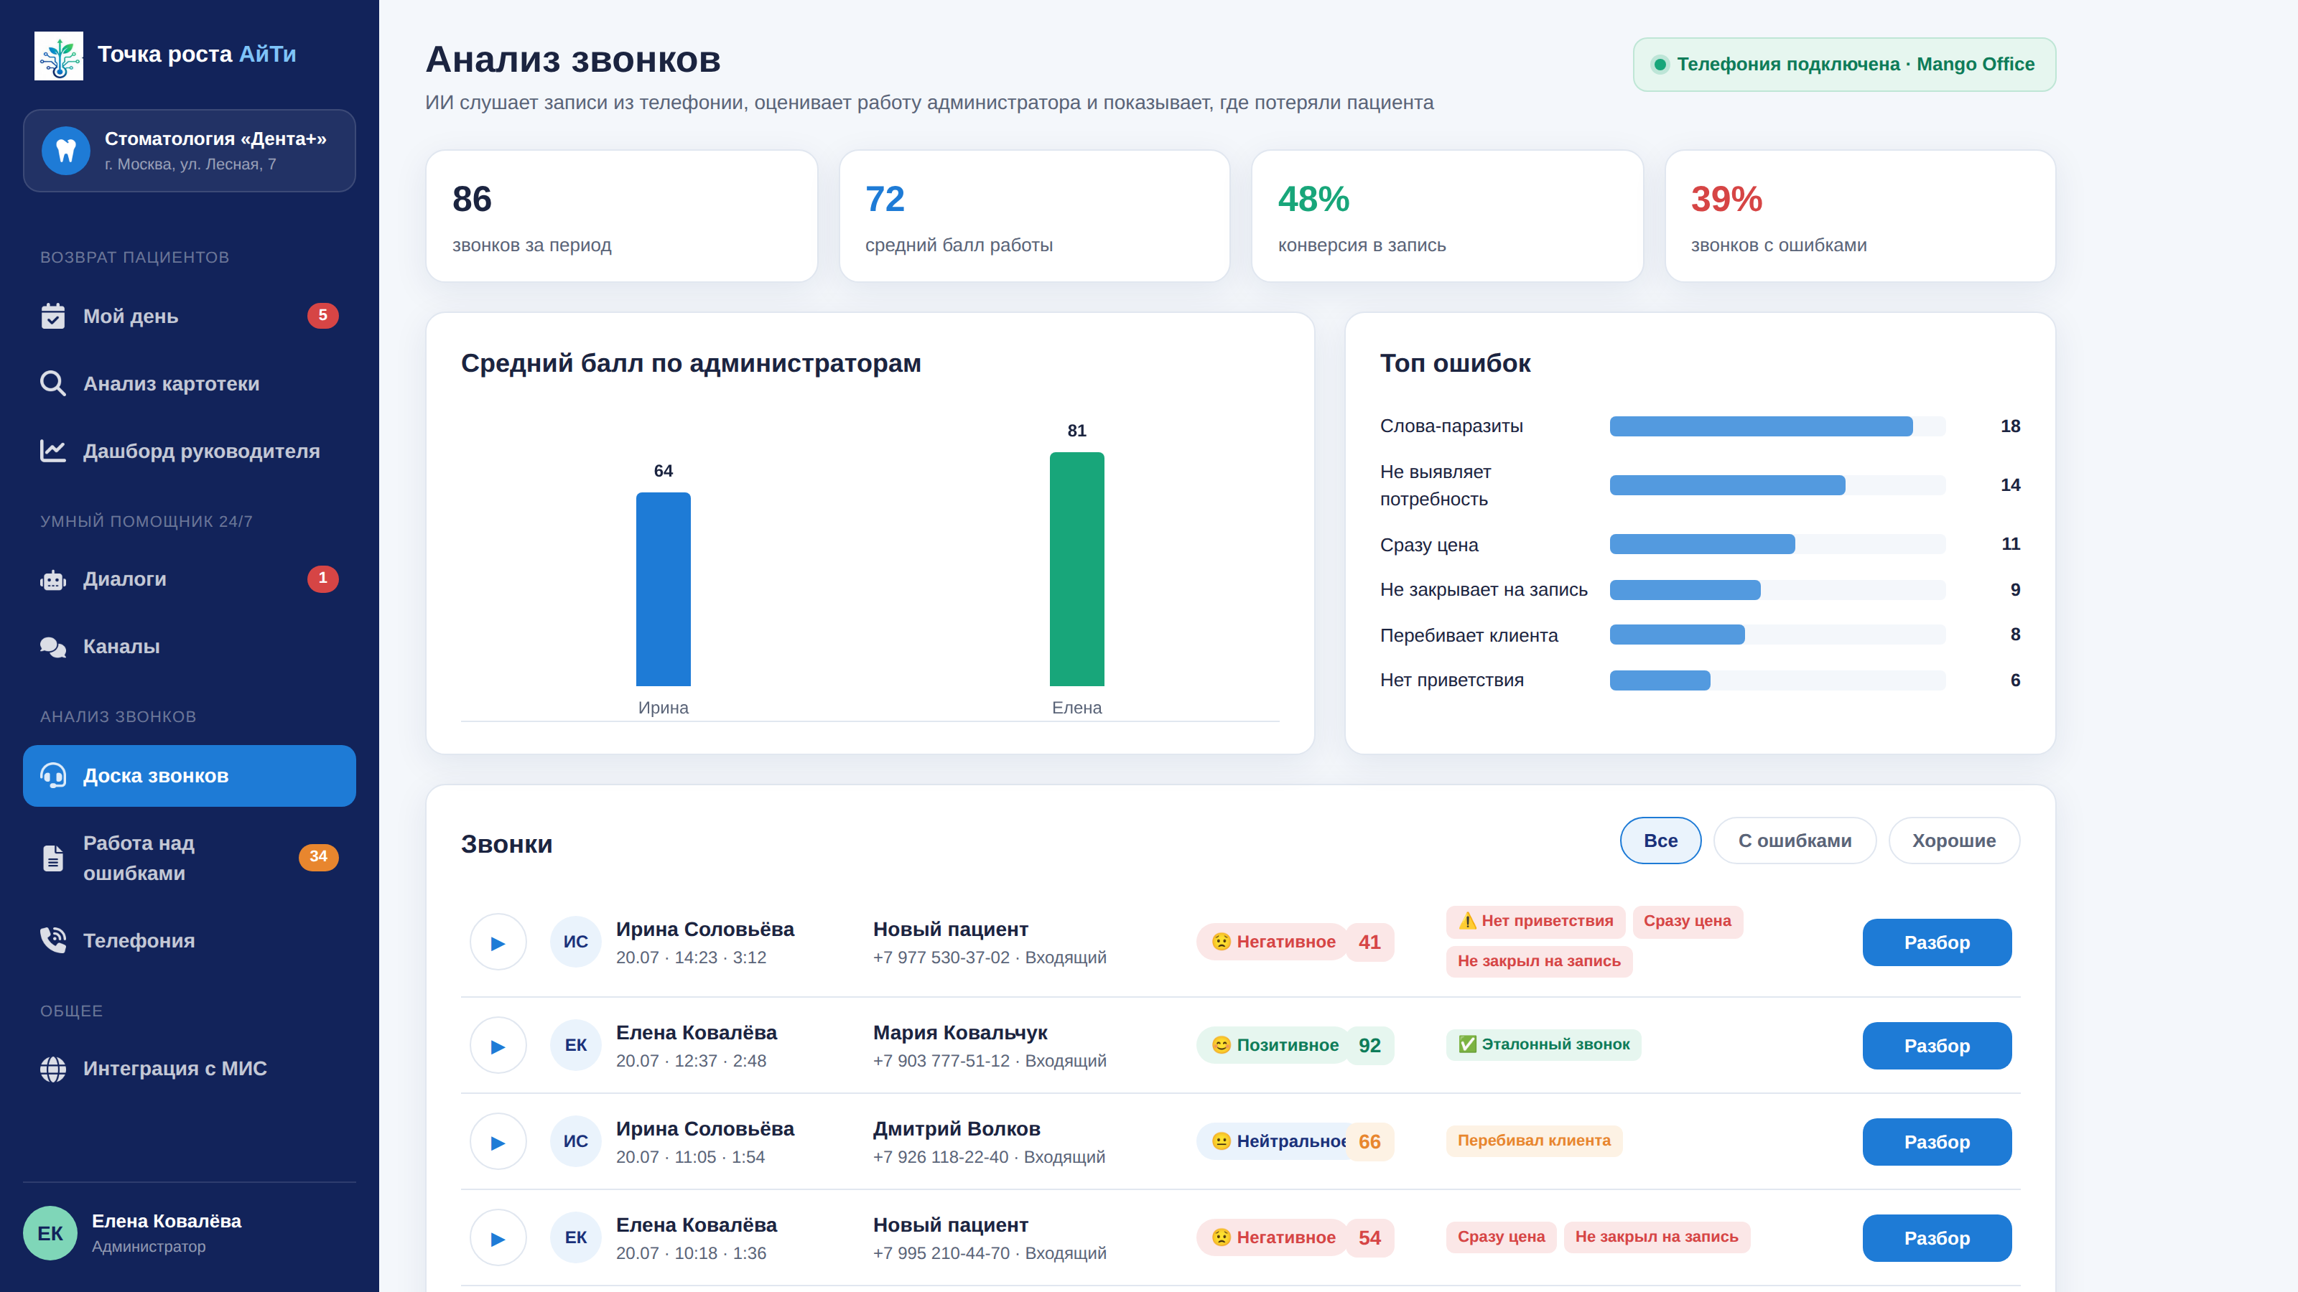
МОДУЛЬ 3
Анализ звонков
Разбор каждого разговора
Слушает записи из телефонии и оценивает работу по баллам
Показывает, где потеряли пациента и как надо было ответить
Готовит отчёт по ошибкам для планёрки руководителя
Поднимает конверсию звонка в запись

Slide 7
Готовы вернуть своих пациентов?
Подключим к вашей МИС и телефонии за несколько дней. Покажем результат на вашей базе.
Первый месяц — бесплатно
Точка роста АйТи

